Slide 1

Curso Certificado Cultura Emprendedora

Slide 2
Definición de emprendedor
Un emprendimiento es la iniciativa de un individuo que asume un riesgo económico o que invierte recursos con el objetivo de aprovechar una oportunidad que brinda el mercado generando un producto o servicio caracterizado por la innovación y el valor agregado
Asumir riesgos calculados
Aprovechar oportunidades
Generar Valor agregado
Información clave: Un emprendedor se caracteriza por tres elementos

Slide 3

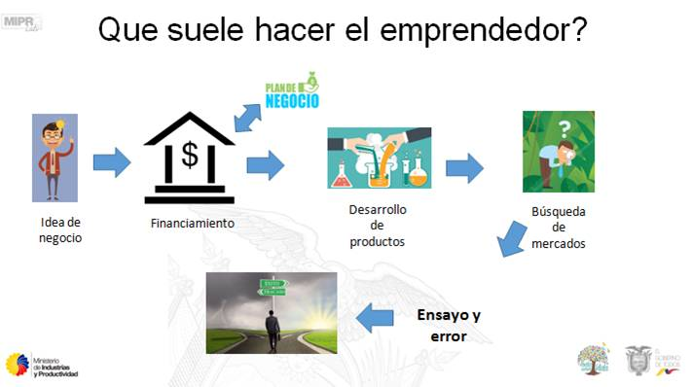
Que suele hacer un emprendedor?
Este procedimiento es erróneo porque el emprendimiento puede necesitar recursos que no estaban planificados, es mejor probar antes de invertir

Slide 4
Que suele hacer un emprendedor?
Equivocado
Este procedimiento es erróneo porque el emprendimiento puede necesitar recursos que no estaban planificados, es mejor probar antes de invertir

Slide 5
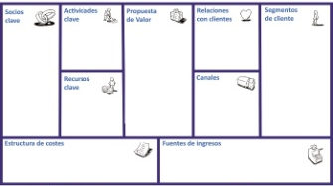
Que recomendamos
Esta metodología se llama LEAN STARTUP
IDEAR
ESTRUCTURAR
VALIDAR
PIVOTAR
Prototipos
Información clave: Este es el adecuado procedimiento, idear, estructurar, validar y retroalimentar. Antes de invertir

Slide 6

Tipos de emprendimiento
Tradicional
Dinámico

Slide 7
Tipos de emprendimiento
Tradicional
Dinámico
Consideramos a negocios tradicionales aquellos que ofertan productos y servicios muy comunes en el mercado y con alta competencia
Consideramos a negocios dinámicos aquellos que implementan tecnología o desarrollan aplicaciones móviles

Slide 8
Equivocado
Tipos de emprendimiento
Tradicional
Dinámico
Consideramos a negocios tradicionales aquellos que ofertan productos y servicios muy comunes en el mercado y con alta competencia
Consideramos a negocios dinámicos aquellos que implementan tecnología o desarrollan aplicaciones móviles

Slide 9
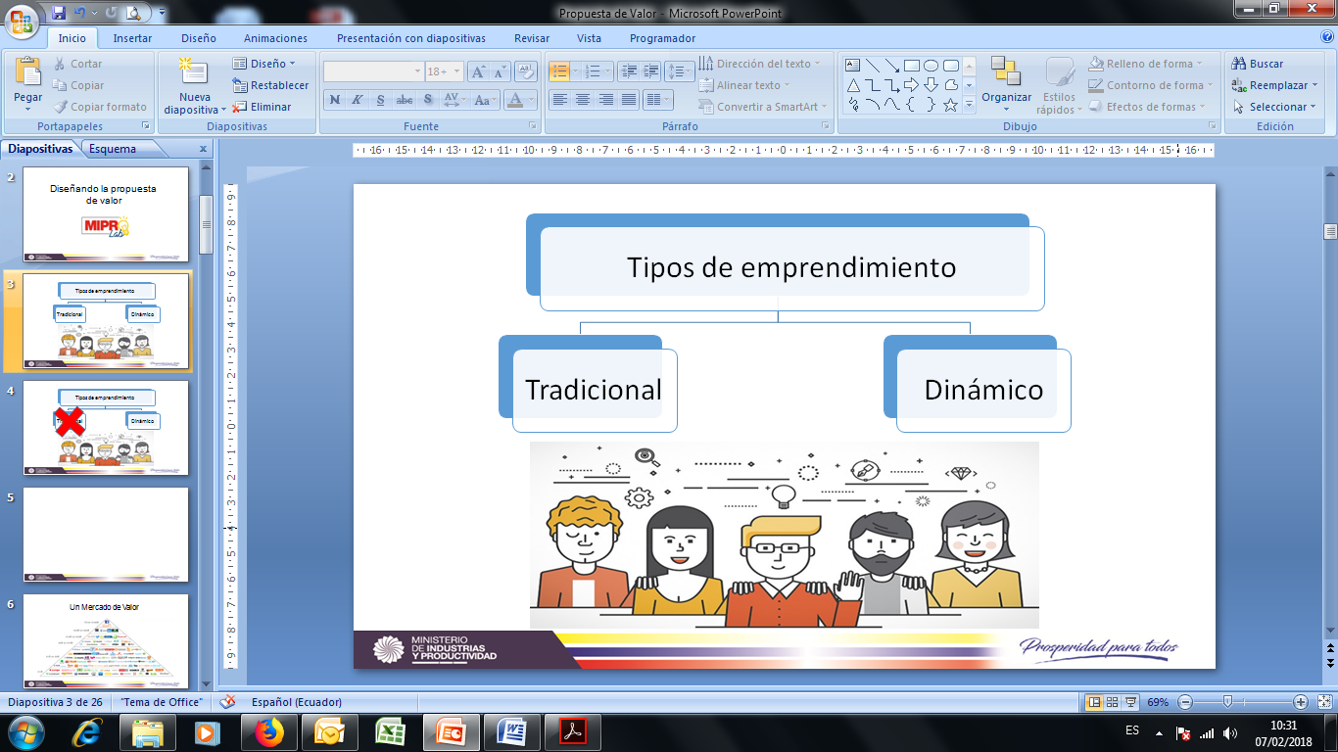


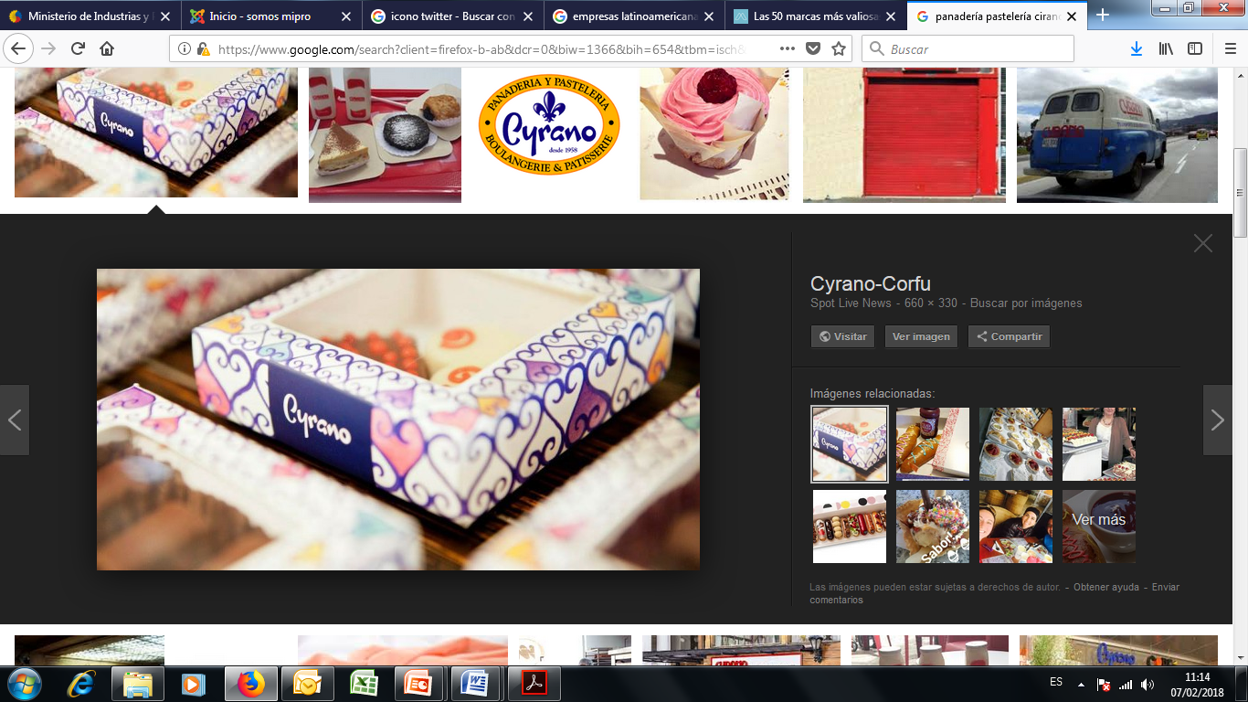
Una empresa, en este caso una panadería, puede ser considerado un negocio tradicional o dinámico. En el ejemplo de la izquierda vemos una panadería tradicional que en muchos años no ha variado su producción ni mejorado su imagen o innovado sus productos. En la derecha vemos dos franquicias ecuatorianas que en pocos años han logrado abrir muchas sucursales.
Ambos negocios son panaderías, una de ellas tradicional y otra dinámica.

Slide 10



Ahora vemos el caso de una ferretería. Que hace que un negocio crezca en el tiempo y abra nuevas sucursales y franquicias?

Slide 11
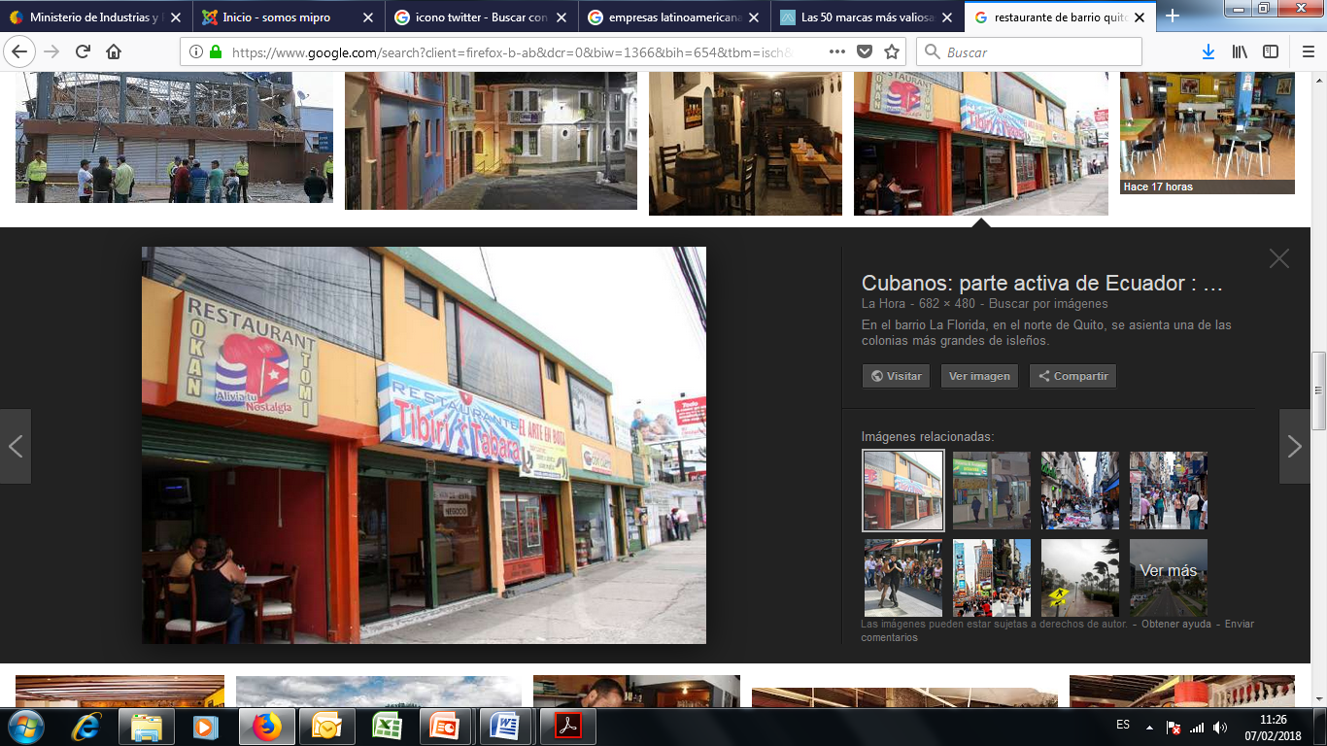


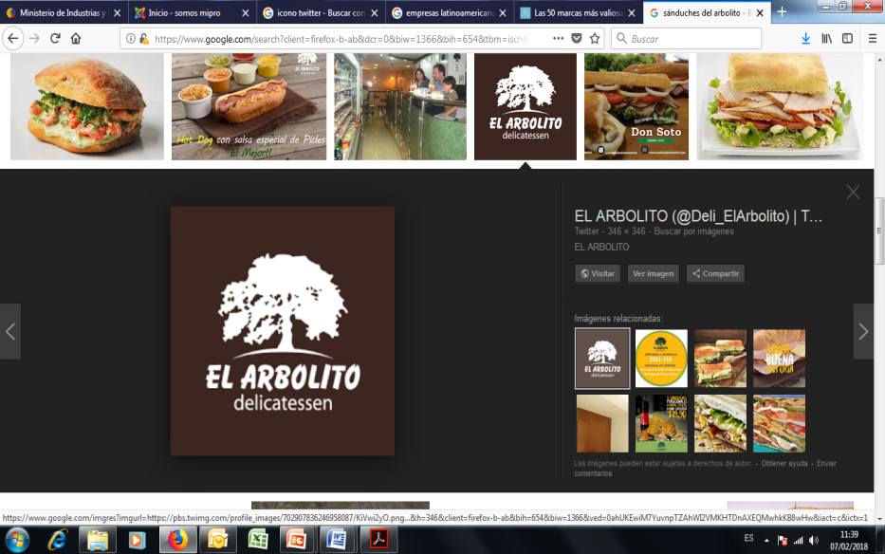
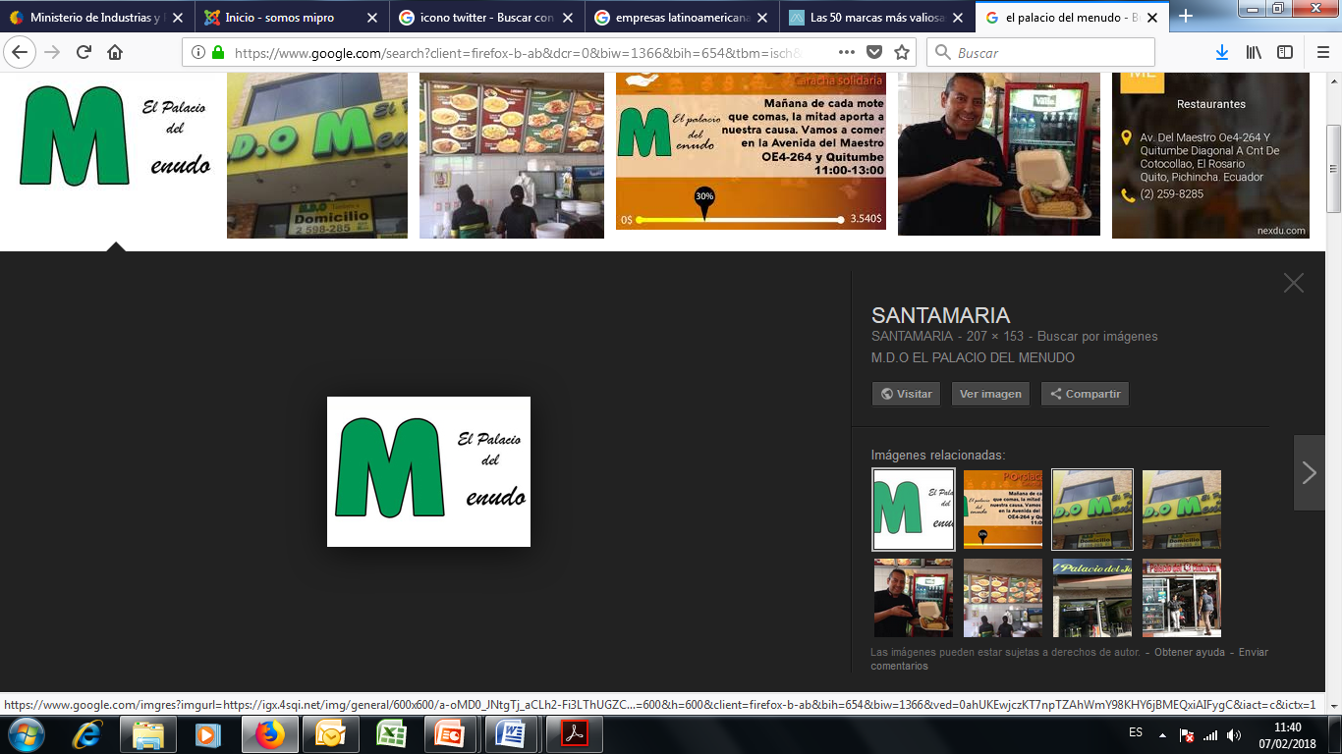


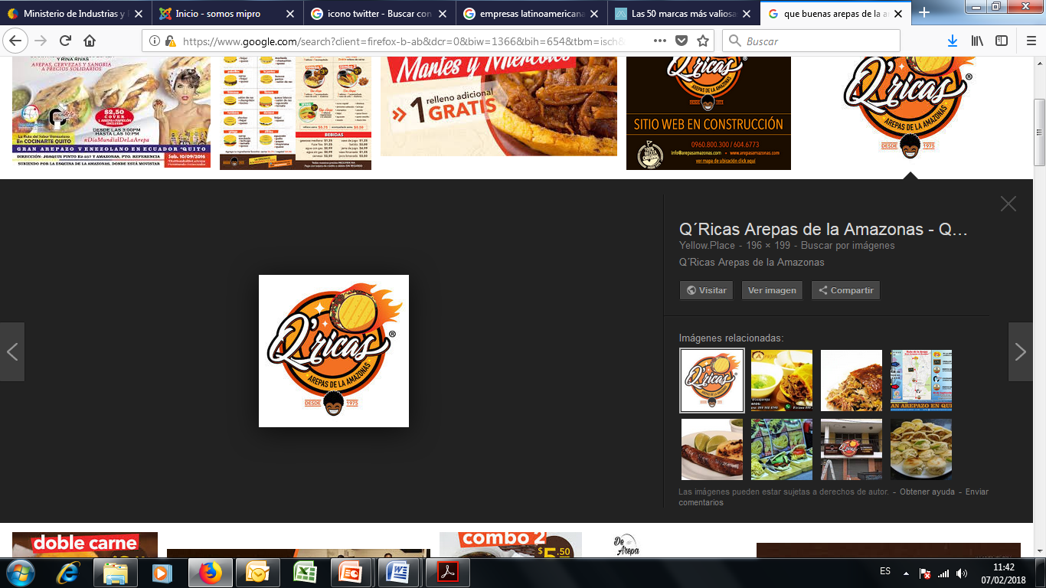
Lo mismo con los restaurantes. Como podemos ver, tener un negocio dinámico o tradicional no depende del producto o servicio que ofertamos, sino de como planificamos nuestro MODELO DE NEGOCIO.

Slide 12

Cualidades de un emprendedor
Perseverancia
La perseverancia es clave para emprender, ya que el camino de los emprendedores está lleno de problemas y errores, solo aquellos que aprenden de sus errores, mejoran sus modelos de negocios y lo vuelven a intentar son aquellos que alcanzan sus metas.
Que tan perseverantes somos?

Slide 13

Cualidades de un emprendedor
“El descubrimiento más grande de todos es que una persona puede cambiar si cambia su actitud”
Oprah Winfrey
Otra cualidad de un buen emprendedor es: LA BUENA ACTITUD

Slide 14
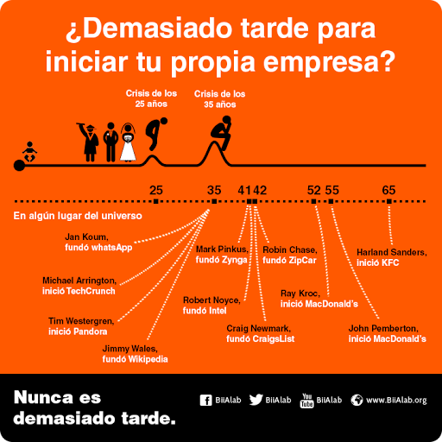
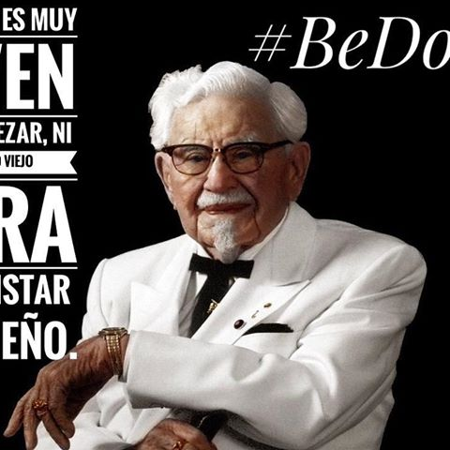
¿Existe una edad para emprender?
“Nunca se es demasiado joven para empezar, ni demasiado viejo para alcanzar un sueño”
No existe una edad para emprender, el mejor momento es cuando nuestra personalidad refleja las cualidades de un buen emprendedor que hemos visto en las láminas pasadas.

Slide 15


El emprendedor nace o se hace?
Genética
Talento
Práctica
Hábitos
Disciplina
El emprendedor nace y se hace: Todos nacemos con algún talento, algo para lo que somos buenos. El resto de cualidades se pueden desarrollar con práctica, hábitos y disciplina

Slide 16

IDEA BUENA
EMPRENDEDOR MALO
FRACASO
IDEA MALA
EMPRENDEDOR BUENO
ÉXITO
GRAN ÉXITO!
IDEA BUENA
EMPRENDEDOR BUENO
Lo más importante de todo es convertirnos en buenos emprendedores. No solo es importante tener una buena idea, es más importante ser un buen emprendedor – llevar los comportamientos de un buen emprendedor a un negocio garantiza el éxito: PERSEVERANCIA, BUENA ACTITUD, PRÁCTICA, HÁBITOS, DISCIPLINA Y MOTIVACIÓN
Notes:
El éxito depende del emprendedor
Lo realmente importante es el emprendedor

Slide 17
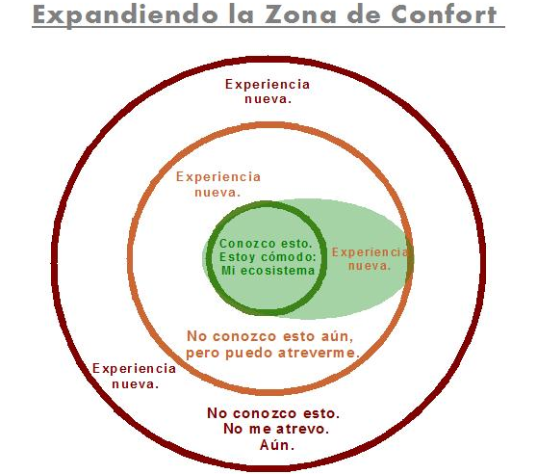
El primer paso
El primer paso para emprender es salir de nuestra zona de confort.
Asumir riesgos CALCULADOS.
Generar pequeños cambios en nuestra rutina diaria que nos acostumbre a enfrentar lo desconocido.
Notes:
El proceso para expandir paulatinamente nuestra zona de confort es exponernos continuamente a nuevas experiencias con las que nos sintamos cómodos y a partir de ello seguir creciendo.
Tomar riesgos calculados.

Slide 18

Actividad 1
Diagnóstico personal

Slide 19
GRACIAS

